Slide 1
VELKOMMEN TIL WEBINAR: LAGSMØTE
HUSK Å SKRU AV LYD OG KAMERA

Slide 2
VELKOMMEN TIL WEBINAR: LAGSMØTE I REGION SØRVEST

Slide 3
Agenda
Nyheter og viktig informasjon sesongen 2020-21
Gjennomføring av kamp og arrangement
Spørsmålsrunde 1: Gjennomgang av spørsmål i chat
Barnehåndball, ungdomshåndball og seniorhåndball
Spørsmålsrunde 2: Gjennomgang av spørsmål i chat
Spiller-, trener-, dommer-, og klubbutvikling
Spørsmålsrunde 3: Gjennomgang av spørsmål i chat

Slide 4
Nyheter og viktig informasjon sesongen 2020-21
5’er håndball på kortbane for 9 og 10 åringer
6’er håndball på full bane for 12 åringer – uten tabell, men med resultat
C-serie for Jenter 14-15 år
Juniorserien/Juniorserien Extra
COVID-19 relaterte nyheter:
Protokoll for barne- og ungdomshåndball
Veileder for kamper og arrangement
NHF Region SørVest arbeider kontinuerlig med å gjøre hverdagen enklest mulig for våre klubber i en krevende og spesiell tid preget av COVID-19.

Slide 5
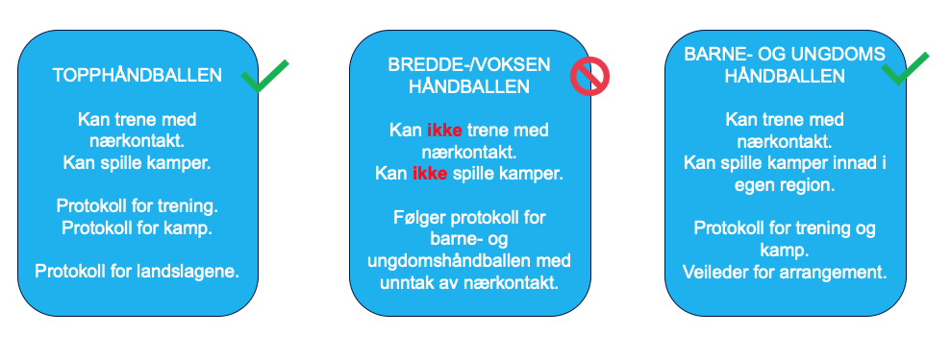
Håndballaktivitet i Koronaens tegn – en kort oversikt

Slide 6
Protokoll for barne- og ungdomshåndballen
Ansvar
Det er Norges Håndballforbunds ansvar å utarbeide relevante og godkjente retningslinjer for all håndballaktivitet.
Det er klubbenes ansvar v/leder at all aktivitet i klubben skjer i samsvar med idrettens så vel som offentlige myndigheters krav.
Det er trenerens ansvar å planlegge og gjennomføre aktivitet som er i samsvar med de gitte retningslinjene.
Det er spiller og spillers foresatte/verger som er ansvarlig for at den enkelte spiller retter seg etter de krav som stilles for deltagelse i aktiviteten.

Slide 7
Protokoll for barne- og ungdomshåndballen
Smittevernstriangelet:
Om du er syk – hold deg hjemme.
God hånd- og hostehygiene praktiseres på trening og på kamp.
Hold avstand og unngå nærkontakt utenfor trening og kamp .
Opplæring/informasjon:
Opplæring/informasjon skal gis til:
Trenere og støtteapparat.
«Dugnadsarbeidere».
Spillere og spilleres foresatte.
NIF tilbyr e-læringskurset «Idrettens koronavettregler», som alle oppfordres til å ta.
Hjelpemidler/kilder:
Idrettens kurs i koronavettregler.
Handball.no. og idrettsforbundet.no.
Helsenorge, Helsedirektoratet og Folkehelseinstituttet.

Slide 8
Protokoll for barne- og ungdomshåndballen
Hygiene
Desinfeksjonsmidler skal være på plass.
Forsterket renhold.
Garderober skal kun brukes dersom smittevernreglene kan overholdes.
1-meters regelen (når kan den fravikes)
Kan kun fravikes på i trening og kamp for spillere som ikke er fylt 20 år.
Spesielt fokus på inn/ut av hall/treningsområdet.
Deltakerlister
Skal føres på trening så vel som kamp/arrangement.
Deltakelse på flere lag
Det anbefales å begrense antall aktiviteter (lag og idretter) den enkelte deltar i, men det er fullt lovlig å delta på flere lag og i flere idretter.

Slide 9
Kamp og arrangement
Vi gjør særskilt oppmerksom på at kommunene kan innføre strengere smittevernregler enn hva som er fastsatt av NHF/nasjonale helsemyndigheter.
Dette med bakgrunn i smittesituasjonen i den enkelte kommune.
Husk at alle skal følge 1-meters regelen – til enhver tid – med unntak av spillere i oppvarming og trenings-/kampaktivitet.
Hovedpunkter for å gjennomføre kamper og arrangement:
Maks 200 deltakere på arrangementet
For kamparrangementer i serien og turneringer gjelder: Det totale antall personer i håndballhallen/arenaen samtidig, skal ikke overstige 200 stk, dette gjelder spillere og publikum.
Trenere, ledere påført kamprapporten, dommere og andre funksjonærer som står for gjennomføringen av kampene regnes ikke som en del av deltakerantallet.
Gode rutiner for renhold
Registrering av alle personer som inngår i arrangementet

Slide 10
Kamp og arrangement – telling og registrering
Arrangør må finne den konkrete kapasiteten for hallen, som ivaretar 1-metersregelen utenfor spilleflaten. Her vil det være ulik kapasitet fra hall til hall.
Det skal føres oversikt over ALLE som inngår i arrangementet. Liste over funksjonærer og publikum skal inneholde navn og telefonnummer. For spillere skal det leveres spillerliste og navn og telefonnummer på ansvarlig trener. Listene lagres i 10 dager for så å makuleres/slettes.
Klubben velger selv metode for registrering og lagring, men lagring skal foregå på sikker måte, og listene skal være tilgjengelig på kort varsel dersom helsemyndighetene får behov for å gjennomføre smittesporing.
I flerbanehaller med samme inngang/utgang hvor det foregår kamper på flere baner parallelt, gjelder den øvre begrensning på 200 deltakere som samtidig kan være til stede. Dersom hallen har flere mulige innganger og utganger, skal det søkes løsninger hvor inngang og utgang skjer i hver sin dør. Dette for å lette trykket ved skifte av utøvere, lag og tilskuere mellom kamper. Dersom slik mulighet ikke finnes, skal alle som skal forlate området først ut, før nye utøvere og tilskuere slippes inn.

Slide 11

Kamp og arrangement – innganger/utganger
God oppmerking/informasjon om spillerinnganger/utganger
God oppmerking for publikum – inngang/utgang/registering
Gjør alle oppmerksom på smittevern,1-metersregelen og eventuell annen relevant informasjon ved inngangen

Slide 12
Kamp og arrangement – bruk av garderober
Bruk av garderober er tillatt så lenge 1-meters avstand opprettholdes av brukerne, og arrangør rengjør kontaktflater før nytt lag kan ta garderoben i bruk.
God oppmerking:
Hvilket lag skal bruke hvilken garderobe? (Hjemmelag/bortelag eller lagsnavn)
Få garderober – informer lagene om at de ikke kan benytte garderobe etter kamp
Alternativt: garderobene er stengt (med eventuell informasjon om toaletter/andre egnede steder for laget)
Dersom reglene om avstand og renhold ikke kan overholdes, kan ikke garderober benyttes.

Slide 13
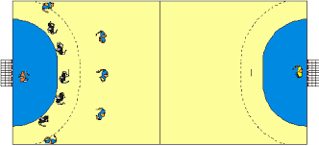
Kamp og arrangement - håndballbanen
1-metersregelen skal overholdes på innbytterbenken – oppmerking der det er mulig. Gulv må benyttes dersom det ikke er nok benker / stoler
Sekretariat må utformes slik at de som sitter der kan sitte med minimum 1 meters avstand.
Det vil ikke være sidebytte i kamper i 16-års klassen og yngre. Lagene skal benytte samme side og innbytterbenk i begge omganger. For kamper i Lerøyserien, juniorklassen og seniorklassen oppfordres lagene til å benytte samme side i begge omganger, men sidebytte skal tillates dersom et av lagene ønsker dette.
Renhold av benker skal gjennomføres av arrangør når nytt lag skal benytte innbytterbenken.

Slide 14
Kamp og arrangement – arrangørens ansvar
Arrangørklubben skal oppnevne en arrangøransvarlig/smittevernansvarlig for kampen/arrangementet.
Før, underveis og etter kampen/arrangementet skal arrangøransvarlig forsikre seg om at følgende er ivaretatt:
Tilstrekkelig antall funksjonærer som innehar informasjon og opplæring til å ivareta punktene beskrevet i denne veileder. Som et minimum må arrangørklubben ha funksjonærer som ivaretar følgende områder:
Registrering og innsamling av kontaktinfo for deltakere.
Legg til rette for kontaktløs betaling for inngangsbilletter.
Rutiner for å overholde maksgrensen på 200 deltakere.
Vakter på tribunen for å tilse at 1 meters regelen overholdes.
Vakter til å ta seg av renhold av innbytterbenker ved eventuelt sidebytte og mellom kamper. I tillegg skal sekretariatsbord samt andre kontaktflater og utstyr rengjøres.
Speakertjeneste som opplyser om gjeldende retningslinjer for hallen, der dette er mulig.

Slide 15
Kamp og arrangement – arrangørens ansvar
Nødvendig smittevernutstyr som skal være til stede:
Håndsprit eller andre egnede rengjøringsmidler.
Tørkepapir.
Engangsmopper til å tørke væske på banen ved behov.
Egnet sted til å kaste avfall.
Toaletter skal ha forsterket renhold og kontaktflater skal rengjøres hyppig.
Arrangørklubb skal ha tilgjengelig informasjon til deltakere om gjeldende retningslinjer for hallen og arrangementet.

Slide 16
Kamp og arrangement – kiosk/utsalgssted
Dersom kiosk eller annet utsalgssted skal benyttes under arrangementet gjelder følgende retningslinjer:
Det skal oppnevnes en ansvarlig for utsalgsstedet.
Kiosken/utsalgsstedet skal følge de generelle regler for serveringssteder.
Det er ikke tillatt med selvbetjening av kaffe, drikke eller mat. Alt skal serveres i porsjoner av de som betjener utsalgsstedet. Mat skal serveres i enkel innpakning.
Det bør være oppmerket avstandslinjer i område for kundene.
Godt renhold og tilgjengelig håndsprit eller liknende skal være satt frem.
Vurder innholdet i utsalgsstedets meny, slik at det gjøres så enkelt som mulig å overholde smittevern.
Vurder plassering av utsalgsstedet i forhold til å unngå opphopning av mennesker og at det ikke hindrer inngang og utgang til spilleflatene, tribune og inngangspartiet til hallen.
Legg til rette for kontaktløs betaling via kort eller telefon.

Slide 17
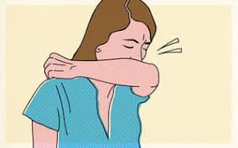
Sykdom i laget – hva gjør jeg?
Spillere/trenere med symptomer på sykdom skal ikke delta på kamp eller trening
Dersom trener/spiller er syk, men ikke har påvist Covid-19, kan øvrige spillere/trenere delta på trening og kamp
Personen som er syk eller har hatt symptomer kan ikke delta i klubbens aktiviteter før 1 dag etter at personen er symptomfri
Dersom spiller eller trener får påvist Covid-19, så skal all aktivitet stoppes og helsemyndighetene kontaktes for videre rådføring (følg retningslinjene i punkt 2.2 i protokollen for barne- og ungdomshåndball)

Slide 18
Flytting av kamp pga. sykdom eller påvist COVID-19
Det er fri omberamming helt opp til kampstart dersom det gjelder påvist Covid-19 og laget av den grunn etter råd fra helsemyndighetene ikke skal stille til kamp
Ved sykdom
Dersom minimum tre spillere ikke kan delta i kamp på grunn av sykdom, og laget av den grunn ikke kan stille til kamp, må dokumentasjon sendes til regionen fra foresatte eller spillere. Motstander, dommer og regionen må få beskjed om at kampen ikke kan gjennomføres før kampen skulle vært spilt.
Lagene må bli enige om ny dato. Laget som ikke kunne stille til kamp har ansvar for å kontakte motstander så fort som mulig og avtale nytt kamptidspunkt innen 7 kalenderdager etter at kampen opprinnelig skulle vært spilt. Nytt tidspunkt skal sendes til regionen på e-post.

Slide 19
NHF Region SørVest - kontinuerlig arbeid med kampoppsett og arrangement i forhold til COVID-19
Arbeider med alternative løsninger for arrangement i Intersport 4’er håndball og Aktivitetsserie for 9-åringene.
Arbeider med å flytte på seniorkamper som har utsatt sesongstart.
Arbeider med å flytte på kamper slik at det blir tilstrekkelig med pausetid mellom oppsatte kamper, slik at retningslinjene blir lettere å etterleve.
Arbeider med avdelinger hvor vi har få påmeldte lag grunnet trekkinger
Nytt tilbud: Juniorserien Extra

Slide 20
Relevante dokumenter for kamp og arrangement
Veileder for kamper og arrangement: https://www.handball.no/nyheter/2020/08/veileder-for-kamp-og-arrangement/
Protokoll for barne- og ungdomshåndballen: https://www.handball.no/nyheter/2020/05/handballens-egen-veileder-for-smittevern/
Håndball og korona: spørsmål og svar: https://www.handball.no/nyheter/2020/08/handball-og-korona-sporsmal-og-svar/

Slide 21
Spørsmål i chat

Slide 22
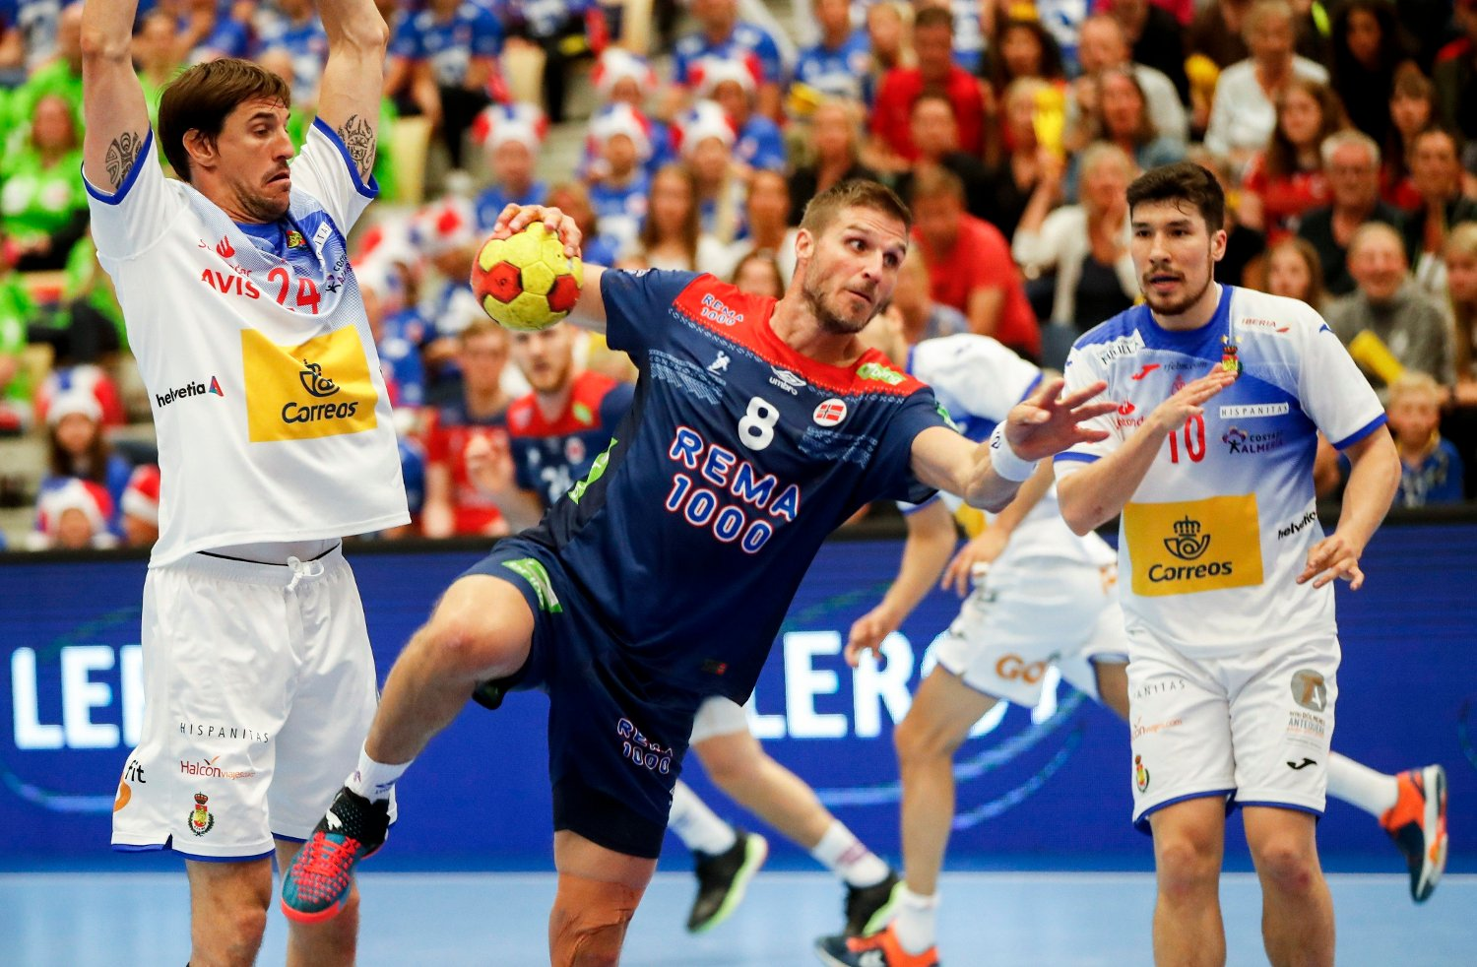
Hovedoppgaver
KAMPEN
KURS- OG UTDANNING
KLUBBHUSET
KLUBBUTVIKLING
SPILLERUTVIKLING
ARRANGEMENT
DOMMERUTVIKLING
ANLEGG
Terminlister offentliggjøres 7. september

Slide 23
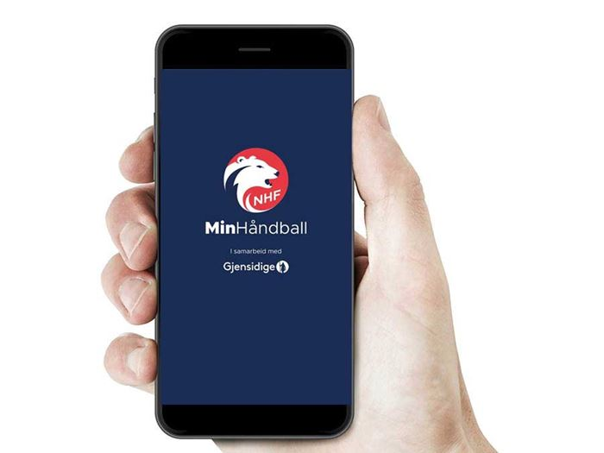
MinHåndball-appen
Last ned oppdatert app​.
Følg dine lag på telefonen​, og de lagene du har lyst å følge med på.
Brukerveiledning MinHåndball: https://www.handball.no/regioner/nhf-sentralt/praktisk-info/brukerveiledninger/brukerveiledning-min-handball/

Slide 24

Kontaktinformasjon til lag (SportsAdmin)
Viktig for en god gjennomføring av sesongen at det er mulig å få kontakt med de personene som har ansvar for lagene.​
Funksjoner registreres i SportsAdmin (SA)​.
Registrering av trener, lagleder og kampansvarlig for laget. Registreres som ”Funksjoner” til laget i SA. Deres kontaktinfo vil fremkomme på laget.
Huke av for publisering på internett i Min Profil i MinIdrett.
Brukerveiledning SportsAdmin (SA): http://wildcats.no/wp-content/uploads/2017/01/Brukerveiledning-SA.pdf

Slide 25

Registrere spillerstall (TurneringsAdmin)
Alle lag må registrere spillerstall fra 12 år og opp​. Gjør det enklere å legge inn kamptropp.
Gjøres i TA fra «Mine lag» – «spillerstall» ​
- «legg til eksterne» eller «Hent fra annet lag»​
Kan kopiere spillerstall fra et helt lag​.
Kan gjøres av:
Lagleder​
Trener ​
Kampansvarlig for laget
Brukerveiledning TurneringsAdmin (TA): https://www.handball.no/regioner/nhf-sentralt/praktisk-info/brukerveiledninger/brukerveiledning-turneringsadmin/

Slide 26
Registrere kamptropp (TurneringsAdmin)
12 år – 3.div senior: ​
Legg inn kamptroppen siste virkedag før kampen​.
Lagleder og Trener kan legge inn kamptropp fra appen Min Håndball.​
Lagleder, Trener og Kampansvarlig kan legge inn kamptropp fra TA.

Slide 27
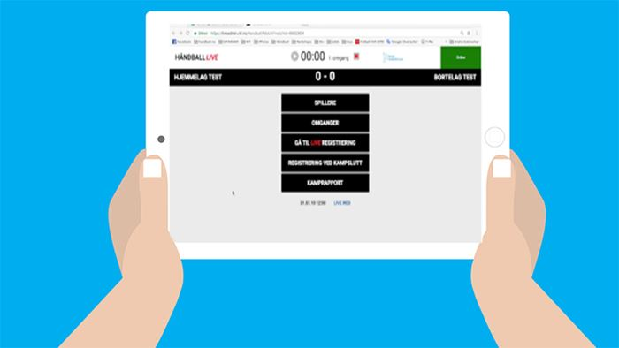
Elektronisk kamprapport
Elektronisk kamprapport er dokumentasjon i henhold til helsemyndighetenes krav om deltakerlister.
Det skal føres elektronisk kamprapport fra og med 12 årsklassen.​
12 årsklassen skal føre Enkel Live versjon.
13 årsklassen og opp skal føre Standard Live versjon.
Enkel og Standard LIVE versjon viser ikke offentlig på internett for 12-14 år​.
Man vil kunne følge kampene på Håndball-LIVE fra og med 15 års klassen​.
Resultat og statistikk oppdateres automatisk når kampen avsluttes​.
Lagledere redigerer draktnr og kaptein i app’en.
Det legges opp til Live-kurs på Teams tirsdag 8. september.

Slide 28
Kamprapport - papir
Kamprapport på papir brukes i de seriene hvor det ikke føres elektronisk kamprapport, dvs. 9-11 år. Her brukes det kampdokumentasjon for barnehåndball, og lagleder signerer.​
Arrangør sender signert kampdokumentasjon for barnehåndball til Regionen.​
På grunn av dagens situasjon må alle lag sende over deltakerlister for spillere fra 6 til 11 år til arrangørklubb.
Det skal ikke benyttes resultattavle for 9 og 10 åringer.
I 11 årsklassen benyttes det resultattavle, men resultatet skal ikke registreres på kampene.
Skjema for kampdokumentasjon for barnehåndball: https://www.handball.no/regioner/region-sorvest/praktisk-info/praktiske-verktoy/skjemaer/

Slide 29
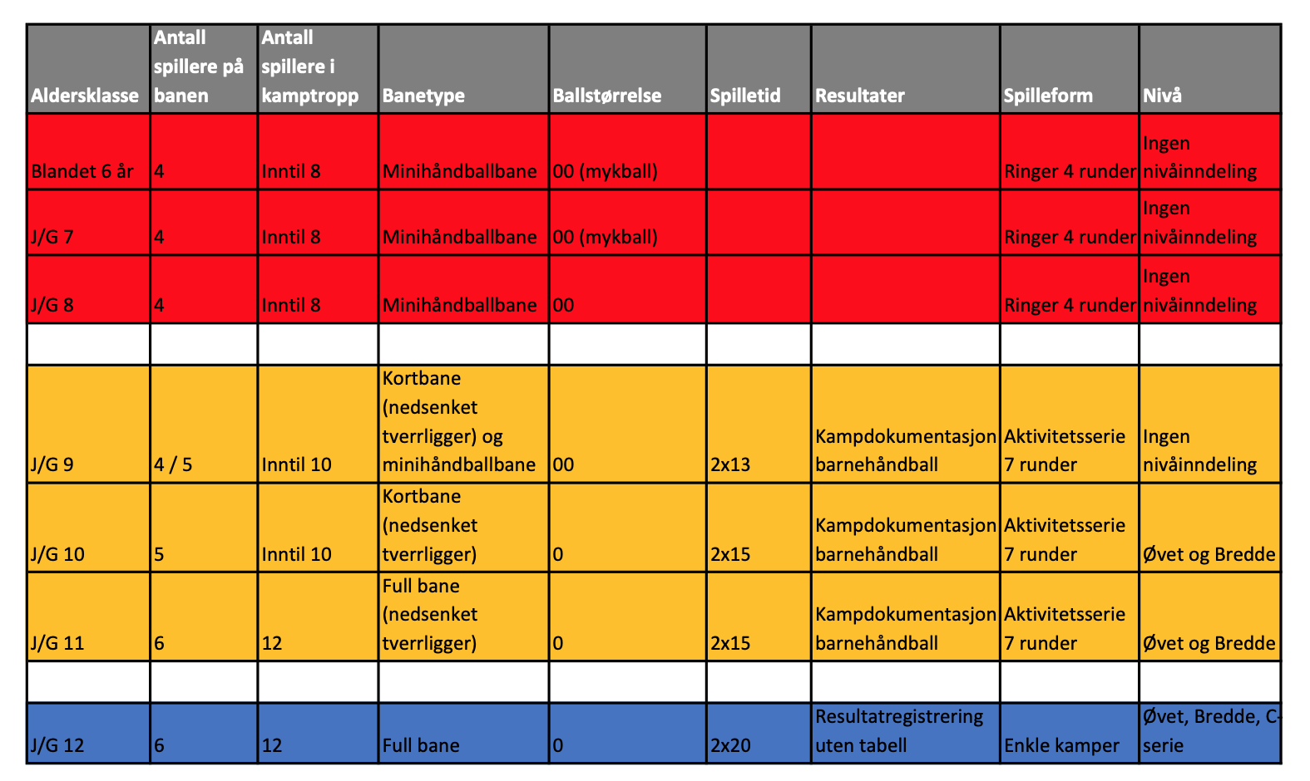
Barnehåndball 6-12 år
Live Enkel

Slide 30

Barnehåndball - Intersport 4’er håndball 6-8 år
Årsklasser: 6 år; blandede lag 7 år jenter / 7 år gutter 8 år jenter / 8 år gutter
Viser til egen innkalling til Barnehåndballseminar: https://www.handball.no/regioner/region-sorvest/nyheter/2020/08/innmelding-av-spillere-og-kursinfo-sendt-klubbene/
Teoretisk og praktisk opplæring for trenere og ledere.
Vi arbeider for tiden med et alternativt oppsett for rundene slik at de er i tråd med de retningslinjer som er gjeldende. Mer informasjon om eventuelle endringer vil bli informert om i god tid før arrangementene.

Slide 31
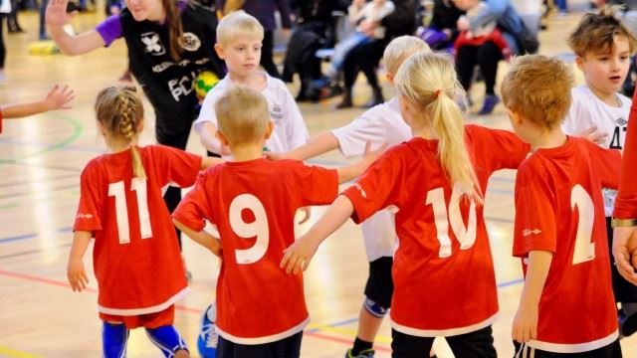
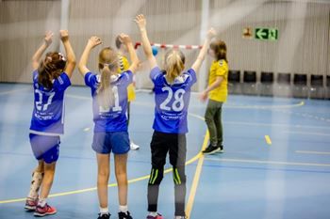
Barnehåndball - Aktivitetsserie 9-11 år
Aktivitetsserie 9-11 år
Lagene inndelt i puljer. Geografiske hensyn
7 spilledatoer
Kamper kan ikke omberammes​
Spiller 2-3 kamper hver gang
Møter samme lag 2 ganger i løpet av sesongen
Flere lag fra klubben i samme pulje?​
Ta kontakt med de andre lagene for å bytte motstander
Gjøres internt og skal ikke meldes til regionen
Nytt oppsett blir ikke publisert på nett
Meld på mange lag! Påmeldingen er åpen hele sesongen.
J/G 9 år 4’er og 5’er håndball:
Det spilles 4’er håndball på minibane og 5’er håndball på kortbane parallelt
Bane A/1 defineres som kortbane og bane B/2 defineres som minihåndballbane
Lagene kan gjøre interne bytter av bane dersom alle parter ønsker dette
Ikke være mer enn 6-10 spillere på hvert lag
Det er sju arrangement i løpet av sesongen
Vi arbeider for tiden med et alternativt oppsett for rundene slik at de er i tråd med de retningslinjer som er gjeldende. Mer informasjon om eventuelle endringer vil bli informert om i god tid før arrangementene.

Slide 32
Barnehåndball - Aktivitetsserie 9-11 år
J/G 10 år 5’er håndball:
5’er håndball på kortbane. Ikke mer enn 6-10 spillere på hvert lag.
Det er to nivåer i spilltilbudet; ”Øvet” og ”Bredde”.
Det er sju arrangement i løpet av sesongen.
Kortbane for 9 og 10 åringer: Vi er i kontakt med halleiere og kommuner. Kartlegging av haller. Fortsette dialog med hallene. Begrenset mulighet for å låne mål fra regionen.
J/G 11 år 6’er håndball:
6’er håndball på full bane. Ikke mer enn 7-12 spillere på hvert lag.
Det er sju arrangement i løpet av sesongen.
Det er to nivåer i spilltilbudet; ”Øvet” og ”Bredde”.
Det benyttes nedsenket tverrligger i 11-årsklassen.
Resultattavle benyttes, men resultatet skal ikke registreres på kampene.

Slide 33

Barnehåndball - 12 årsklassen
Lagene velger nivå ved påmelding: Øvet, bredde, C-serie.
Ønskelig med flere påmeldte lag i J/G12 C-serie.
12 årsklassen spiller fra og med sesongen 2020-2021 med 6 spillere på banen samtidig.
Spillet foregår på full bane og det spilles som tidligere sesonger enkle kamper i 12 årsklassen.
I 12 årsklassen vil det bli registrert resultater, men det blir ikke laget tabeller.
Det skal føre Live i 12 årsklassen, men med enkel versjon. Det registreres mål på lagene, men ikke på spillerne.
Lagene premieres på samme måte som i aktivitetsserien.

Slide 34
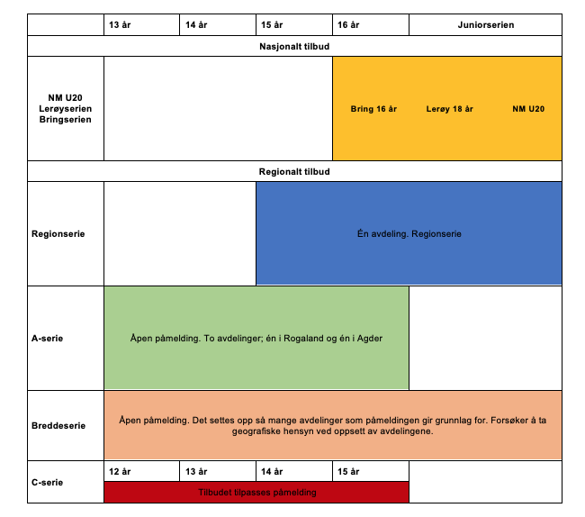
Ungdomshåndball 13-20 år
(Antall avdelinger per fylke er avhengig av antall påmeldte lag)

Slide 35
Ungdomshåndball 13 - 16 år
13 og 14 årsklassen: A-serie, Breddeserie og C-serie.
Regionalt sluttspill for lag i A-serien jenter og gutter 13 og 14 år: Det arrangeres et regionalt sluttspill for de to beste lagene i avdelingene Agder og Rogaland for å kåre Regionsmester.
15 og 16 årsklassen: Regionserie, A-serie og Breddeserie (C-serie i 15 årsklassen).
Bringserien er et nasjonalt kamptilbudet med egen invitasjon og påmelding. Deltakelse i Bringserien forutsetter at laget også er påmeldt i det regionale spilltilbudet for denne klassen.

Slide 36
Ungdomshåndball - Juniorserien
Juniorserien
Serietilbudet er vedtatt av Norges Håndballforbund, og er nytt for sesongen 2020-2021
Jenter: Breddeserie Agder, Breddeserie Rogaland, Regionserie
Gutter: Regionserie
Nytt tilbud: Juniorserien Extra (september – desember)
Deltakelse i Juniorserien denne sesongen er for spillere som har fylt 16 år til og med spillere født i år 2000. Det kan søkes regional dispensasjon for spillere som har fylt 15 år
Spilletiden for kampene er 2 x 25 minutter og det er tillatt med inntil 14 spillere på kamprapporten
Det er obligatorisk å delta med ett lag i Juniorserien for klubber påmeldt i Lerøyserien

Slide 37
Spill på flere lag i ungdomshåndballen 13-20 år
Hvis en klubb har flere enn ett lag i samme pulje/avdeling skal det være separate spillerstaller. Det kan i spesielle tilfeller gjøres unntak fra denne regelen.
Hvis en klubb har lag påmeldt i ulike puljer/avdelinger kan det benyttes spillere på tvers av lagene.
Hvis en klubb deltar i et sammensatt lag i samme pulje/avdeling som eget rent klubblag, kan det ikke benyttes samme spillere på sammensatt lag og klubblag.
NB: Totalbelastningen. Max 4 kamper pr uke. ​ ​
Viktig at spillerne brukes fornuftig og at kampene blir en kjekk opplevelse for eget lag og motstandere.

Slide 38
Seniorhåndball
En spiller kan delta på seniorlag fra og med den dag vedkommende fyller 16 år
3. divisjon: Foreløpig utsatt kampstart ut september
4. - 5. divisjon: Foreløpig utsatt kampstart til og med 11 oktober

Slide 39
Sammensatt lag
Hvorfor sammensatte lag?​
Større treningsgruppe​
Unngå trekking​
Beholder klubbtilhørighet​
Mangler laget ditt spillere? Sjekk om det er andre lag som er i samme situasjon.​
Sammensatte lag er enkelt å få godkjent via elektronisk søknad i TurneringsAdmin. Se brukerveiledning her: https://www.handball.no/regioner/nhf-sentralt/praktisk-info/brukerveiledninger/brukerveiledning-digital-samarbeidssoknad/
Søknadsfrist 15. oktober

Slide 40
Omberamminger (flytting av kamp)
Tre typer​
1) Endringer i forbindelse med høring av terminlister og én uke i desember. Regionen har ansvar for dommere. Ikke gebyr.​
2) Endring mer enn 7 dager før kamp, ikke gebyr, men den som omberammer må skaffe og betale dommere.​
3) Endringer mindre enn 7 dager, gebyr 750 kr, den som omberammer må skaffe og betale dommere.​
Kamper i Intersport 4’er håndball (Minihåndball), Aktivitetsserien og REMA 1000 TH-serien kan ikke omberammes.​
I Regionseriene er det ikke mulig å omberamme doble helgekamper etter terminlistene er offentliggjort. Øvrige lokale kamper kan omberammes etter omberammingsreglementet til Region SørVest.
Oppsatte kamper i 3. divisjon kan ikke omberammes i løpet av sesongen, med unntak av lokale kamper etter nyttår som kan omberammes i den frie omberammingsperioden i desember. Det kan i spesielle tilfeller gjøres unntak fra denne bestemmelsen.

Slide 41
Omberamminger (flytting av kamp)
Siste frist for omberamming er kl 12:00 siste virkedag før opprinnelig kamptidspunkt. ​
Søknad om alle endringer må registreres i TA.​
Avtal med motstander og sjekke at det er ledig halltid. Dersom kamper plasseres utenfor åpningstid vil noen haller fakturere laget for dette. Skriv gjerne en kommentar i omberammingssøknaden om at dere har klarert med hallen at kampen kan spilles utenfor åpningstid.​
Banedagbok – sjekk ledig halltid.​
Informer dommer om at kampen er omberammet​.
Nytt tidspunkt for kamp må avtales før kampen skulle vært spilt. Dersom vi ikke får beskjed om nytt tidspunkt før kampen skulle vært spilt, vil laget bli registrert med «ikke møtt».

Slide 42
Lisens
Ny lisens for sesongen 2020-21 gjøres tilgjengelig i Min idrett fra og med tirsdag 1. september.
Den vil være tilgjengelig for alle i løpet av uke 36.
Husk å betale før forfall 1. oktober.
Lisensen for årets sesong forfaller til betaling 1. oktober og gjelder fram til 31. august 2021.
LISE PLUSS er satt som standard på lisensen, men du bestemmer selv hvilken forsikring du vil løse.
https://www.handball.no/nyheter/2020/09/lisensinformasjon-sesongen-2020-21/

Slide 43
Spørsmål i chat

Slide 44
Spillerutvikling
Spillerutviklingstiltak står i pausemodus ut september.
13 år: (J/G født 2007), invitasjon til oppstartssamling blir sendt ut til alle klubber første uke i september. Klubbtrener må melde seg på.
Dato for oppstartssamling:
Jenter født 2007: 16.oktober
Gutter født 2007: 23 oktober
14 år: jenter og gutter født 2006 starter med sonesamlinger så fort en har tillatelse til det.
Fellesmøte for trenere blir på Teams fredag 18.sep kl. 18.00-19.30.
Link til fellesmøtet på Teams blir sendt ut i mail til fjorårets klubbtrenere
15 år: jenter og gutter født 2005 starter med sonesamlinger så fort en har tillatelse til det.
Regional Bylagsturnering, for alle som deltar på sonemiljø
Jenter: fredag 13.11 i Stavanger idrettshall og i Gimlehallen
Gutter: fredag 20.11 i Stavanger idrettshall og i Gimlehallen
16 år: jenter og gutter født 2004: starter med samlinger der tema er fysisk trening, så fort en har tillatelse til det.
17 år: jenter og gutter født 2003: starter opp med regionale samlinger så fort en har tillatelse til det.
Landsdelssamling 11.-13.desember og 28.-30.mai. (21 gutter og 21 jenter)
Regional landslagsaktivitet for J/G 04/05 og J/G 02/03 vil en starte opp med så fort en har tillatelse til det.

Slide 45
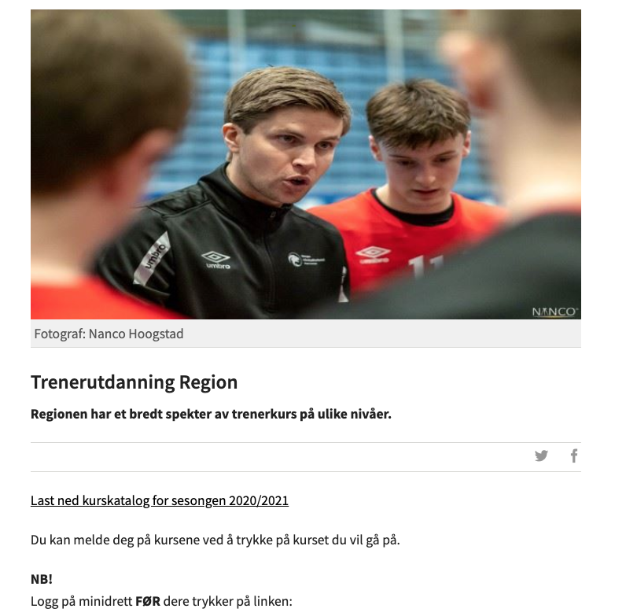

Trenerutvikling
Trenerutviklingstiltak går i utgangspunktet som normalt, alle smittevernregler er ivaretatt:
Kurs i Intersport 4’er håndball (minihåndballkursene), obligatoriske kurs for trenere i barnehåndballen 6-8 år. Se oversikten
Trener 1
Trener 2 (påmeldingsfrist 15.sep)
Kursene i «5’er håndball på Kortbane» for trenere i 9 og 10 års klassen blir kjørt på Teams
Vi holder to Teamsmøter. Link til Teamsmøte blir sendt til deltaker som har meldt seg på via Min idrett
torsdag 17.sep kl. 18.00-19.30
onsdag 23.september kl. 18.00-19.30
Innhold i kurset:
Info om kortbanehåndball
Video av aktuelle treningsøvelser
Påmelding til alle kurs via Min Idrett

Slide 46
Dommerutvikling
Dommerkurs
Dommer Barnehåndball kurs – for de som skal dømme i mini- og aktivitetsserien. Aldersgrense 15 år (må fylle ila sesongen). Kurset settes opp på forespørsel når klubben har minimum 6 deltakere.
Dommer 1 kurs – for de som skal dømme i klassene fra 12 år og oppover. Aldersgrense 16 år (må fylle ila sesongen). Flere kurs som starter denne og neste uke. Praksis blir i treningskamper.
Dommerutvikler barnehåndball/1 - for de som skal veilede våre yngste dommere. Flere kurs som er satt opp i september og oktober.
Utviklingsgrupper
Regionen har utviklingsgrupper på 3 ulike nivå. Dette er tilbud til dommere som ønsker å utvikle seg med god hjelp av egen dommerutvikler og fagsamlinger. Vi har plass til nye dommerpar i alle gruppene.

Slide 47

Klubbutvikling - klubbhuset
Klubbhuset bistår klubbene gjennom kompetansehevende tiltak, som
klubbutvikling
frivillighet
sportslig ledelse
dommerarbeid i klubb
Rekruttering
Klubbhusmedarbeiderne er klar til å hjelpe din klubb
Agder: Elise Berg
Sør-Rogaland: Reidun Osgjelten
Haugalandet: Alexander Østevik
Ta kontakt hvis du lurer på noe, eller ønsker å diskutere aktuelle problemstillinger!

Slide 48

Fargerik håndball = Håndball for alle
Fargerik Håndball handler om at alle som vil, skal kunne delta i håndballaktiviteter uavhengig av etnisk bakgrunn, religion, kjønn, økonomi og erfaring.
Prosjekter i Fargerik Håndball skal ha fokus på at barn og unge med innvandrerbakgrunn/minoritetsbakgrunn skal bli en del av håndballidretten i lokale klubber.
Klubbene kan få hjelp til følgende:
Organisering av møteplasser og informasjon til foreldre og familier.
Rekruttering av spillere gjennom ulike tiltak i klubb, skole og nærmiljø.
Rekruttere og utvikle dommere, trenere og ledere.
Vil du vite mer eller ønsker hjelp til å skrive søknad, ta kontakt med prosjektansvarlig i NHF Region SørVest​ Elise Berg:
E-post: elise.berg@handball.com ​
Mobil: 45 22 61 82

Slide 49
Spørsmål i chat

Slide 50
VI GLEDER OSS TIL EN NY SESONG!
Ved eventuelle spørsmål kan dere ta kontakt på e-post eller telefon.
Vi hjelper dere gjerne med det dere lurer på!

